Slide 2

Cosa serve ✨
MATLAB
Simulink
Simulink Coder
Embedded Coder
MATLAB Support for MinGW-w64 C/C++/Fortran Compiler
Embedded Coder Support Package for STMicroelectronics STM32 Processors
Keil
GitKraken
STM32MXCube
Slack?

Slide 3

Simulink ⚙️
Software per la modellazione, simulazione e analisi di sistemi dinamici

Slide 4
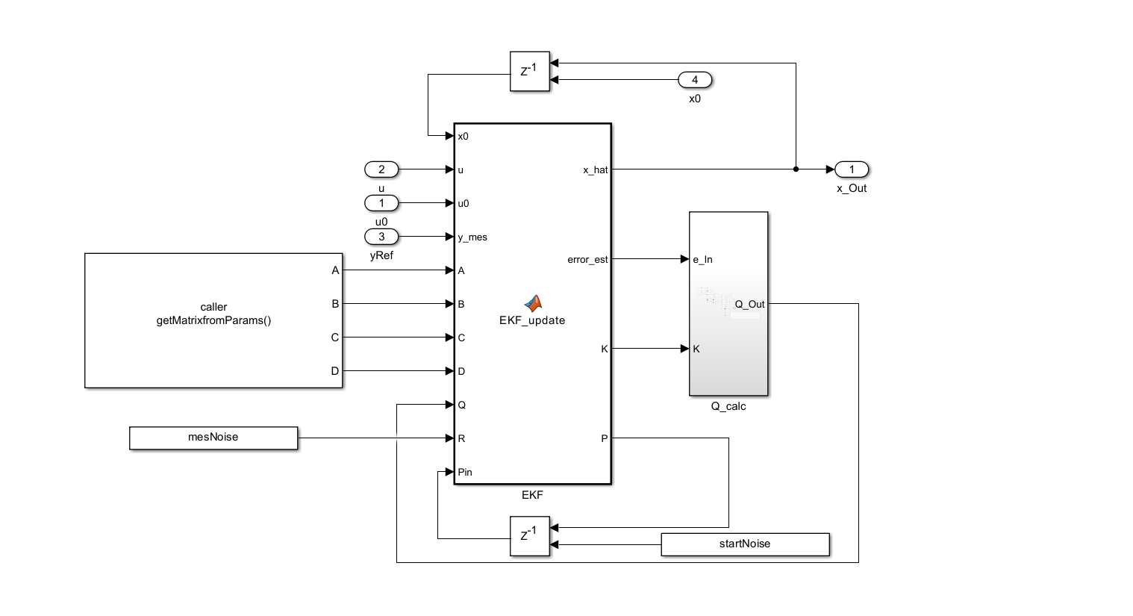
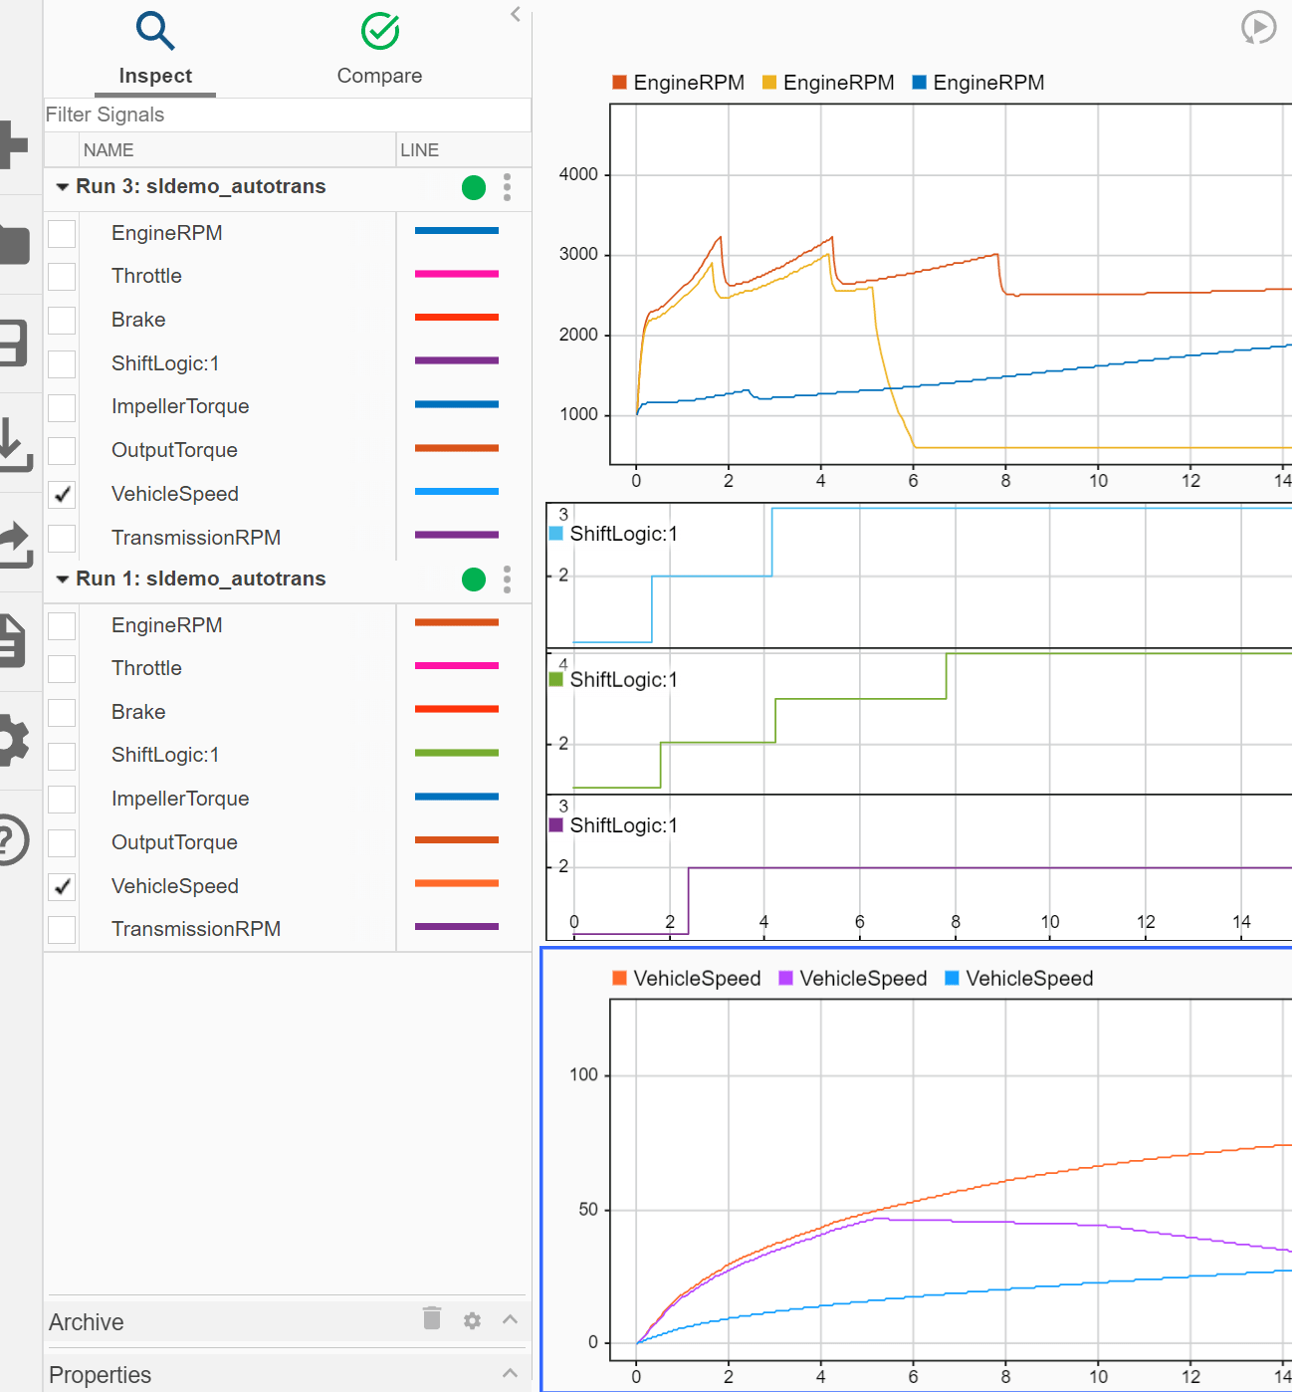
f

Slide 5
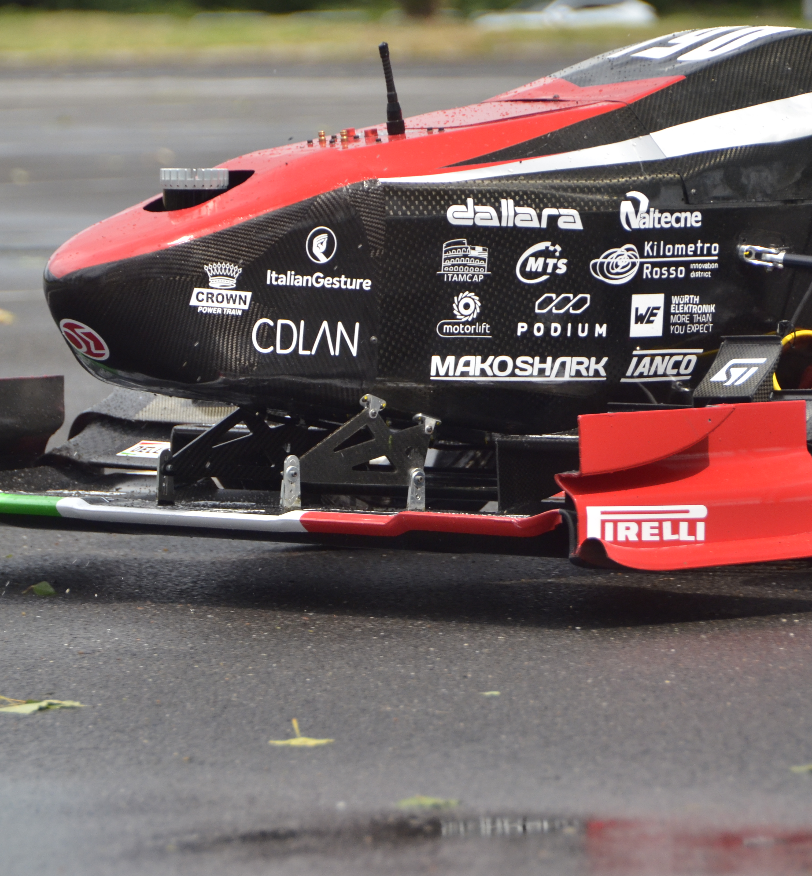
Nel Dynamis 🏎️
Torque Vectoring Algorithm [VCU]
Inverter State Machine [VCU]
Battery State Estimation [AMS]
TS State Machine [AMS] [VCU]

Slide 6


Il Corso di oggi
Modelling
Code Generation
C Code Interface

Slide 7
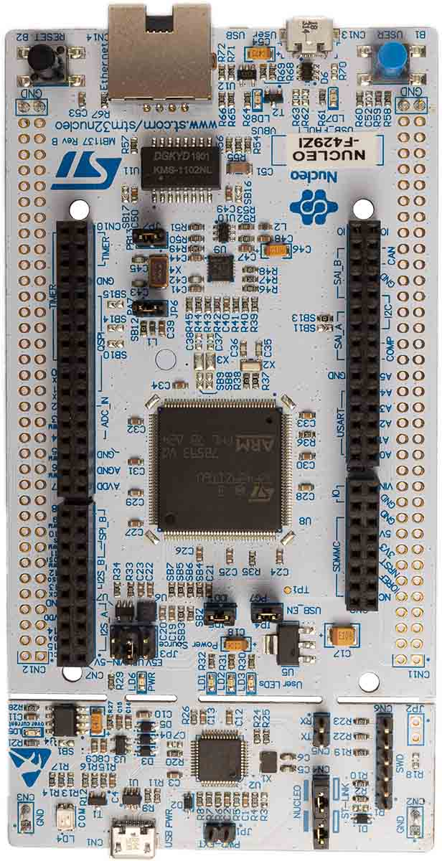
Il Corso di oggi
Simulare il comportamento dell’accumulator (in maniera statica, a riposo) durante I vari stati della macchina
Una sorta di digital twin che simula charger e discharger

Slide 8
Background
TSOFF
PRECHARGE
TSON

Slide 9
[0] ENVIROMENT
MATLAB Environment
Simulink Enviroment
Keil / C Code Enviroment
Git Enviroment

Slide 10
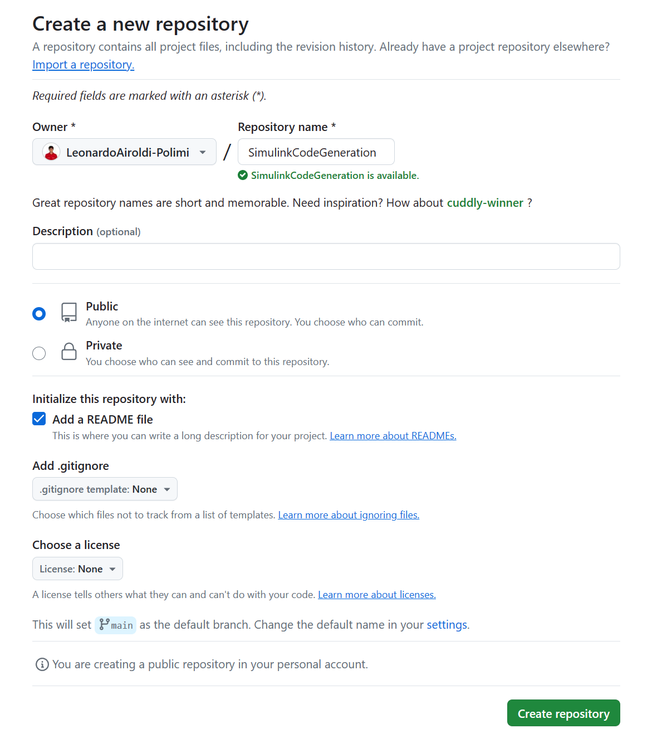
Git Repository
Creiamo una repository
Cloniamo la repo in locale
Aggiungiamo un .gitignore adatto al nostro
Prima Push! :)

Slide 11
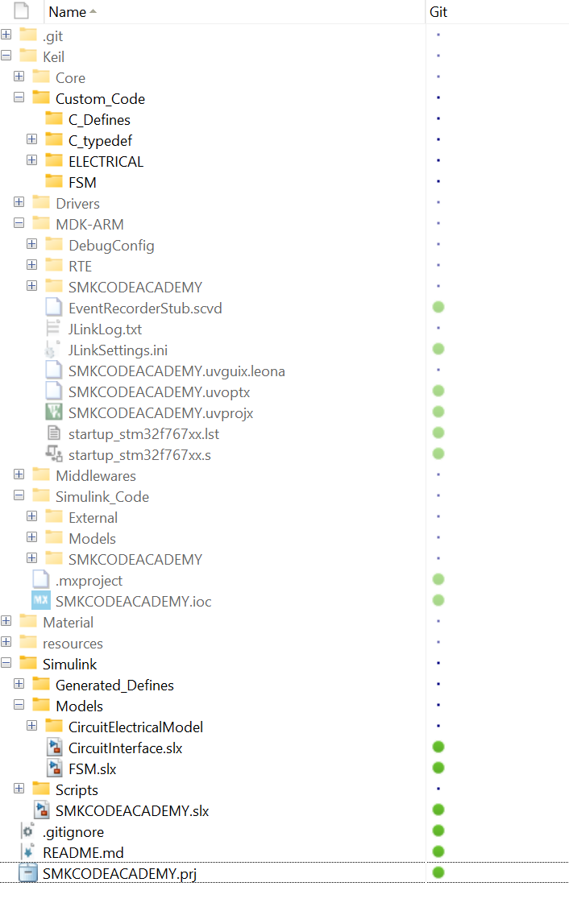
MATLAB Project
Main Concept:
Tutto relativo al nostro project
Creiamo un progetto
Creiamo la folder structure
Generiamo il codice dall’IOC
Aggiungiamo I file al progetto
Push

Slide 12
Toolchain: Import Scripts
Gli script che ci aiutano 🙏🏻 a importare l’environment di C in Simulink
Importiamo I file
Creiamo i file C di strutture dati
Creiamo I file C di defines
Aggiungiamo al Progetto
Aggiungiamo al project startup

